Slide 1
쿠키런: 킹덤 게임 분석서
권기일

Slide 2
00
목차
01
02
03
04
선정 이유
핵심 재미 요소
핵심 BM
개선 사항
게임 개요
매출 현황
시스템 유사성
전투 시스템
성장 시스템
건설 및 생산
최종 콘텐츠
뽑기
시간 단축
재화 판매
버그 리스트
버그 리포트

Slide 3

01
선정 이유 | 게임 개요
1. 게임 기본 정보
이름
쿠키런:킹덤
제작사
데브시스터즈
배급사
데브시스터즈
플랫폼
Android / iOS
등급
12세 이용가
장르
수집형 SRPG
2022.1.19 빌드 아이콘
특징
기존 ‘쿠키런:오븐브레이크’ IP를 활용하여 수집형 RPG와 소셜 RPG 결합
SRPG에서 지루할 수 있는 건설, 생산 등의 요소를 모험 콘텐츠와 연계
SRPG에서 보기 드문 교역 시스템 탑재

Slide 4
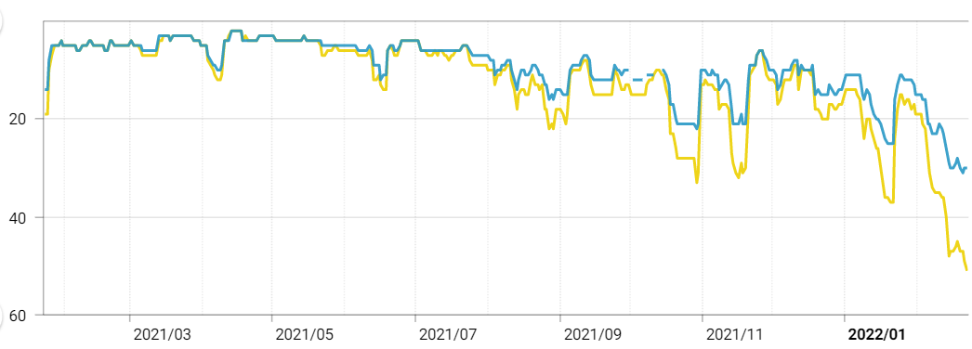
01
선정 이유 | 매출 현황
1. 출시 이후 매출 순위 현황
2021.1.21 출시 이후 하락세를 보이나 1년 이상 구글 플레이스토어 매출 100위권 유지 중
2022.2.22 기준 매출 순위 51위 기록
출처: App Ape
2021. 10. 8 패치 당시 신규 캐릭터 표절 논란으로 33위까지 급락했으나, 신규 스킨 및 스킨 인연, 상위 등급의 신규 쿠키 등 추가하여 12위까지 반등
2021. 11. 18 대난투 시즌2 업데이트 출시 이후 37위까지 하락했으나, 신규 쿠키 출시로 15위까지 반등

Slide 5
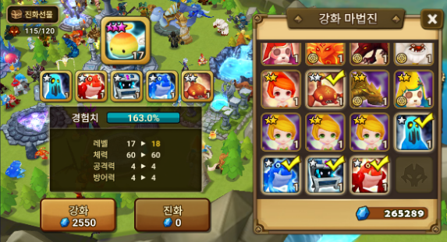
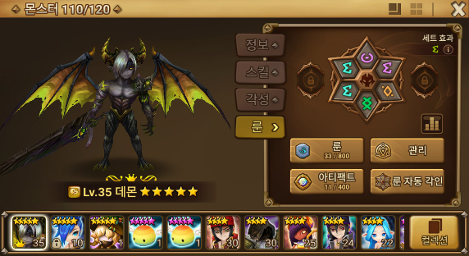
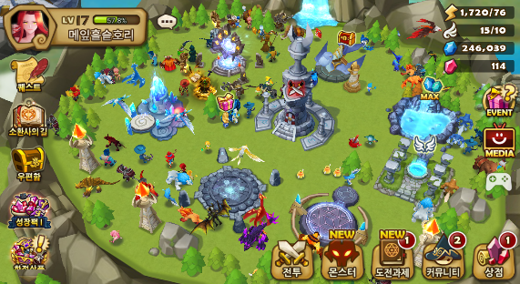
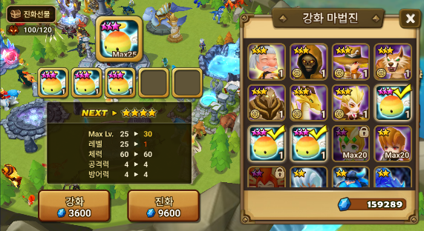
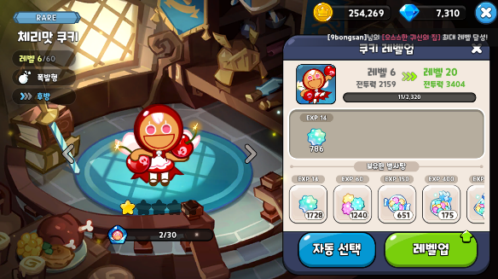
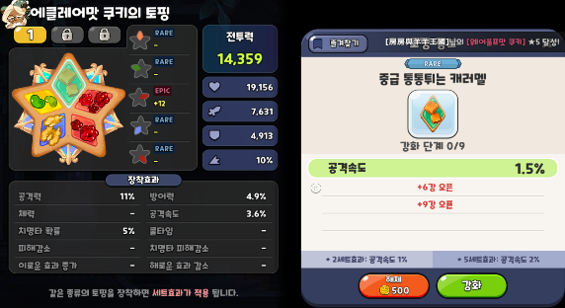
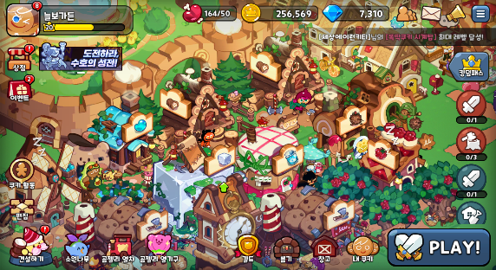
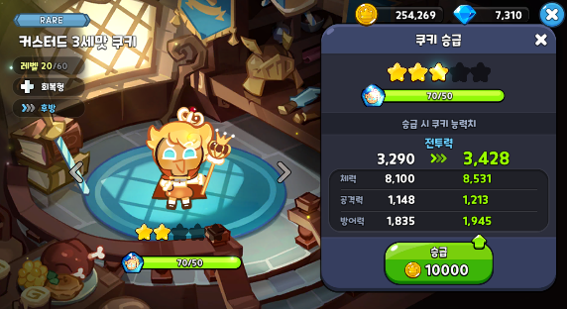
01
선정 이유 | 시스템 유사성
2. 시스템 유사성
컴투스의 ‘서머너즈 워: 천공의 아레나’와 유사 장르이며 시스템 부분에서 비슷한 요소가 많음
강화 시스템
룬 시스템
건설 시스템
승급 시스템
서머너즈 워: 천공의 아레나
서머너즈 워: 천공의 아레나의 룬
서머너즈 워: 천공의 아레나의 섬
서머너즈 워: 천공의 아레나의 승급
쿠키런: 킹덤
쿠키런: 킹덤의 토핑 시스템
쿠키런: 킹덤의 왕국
쿠키런: 킹덤의 승급 시스템

Slide 6
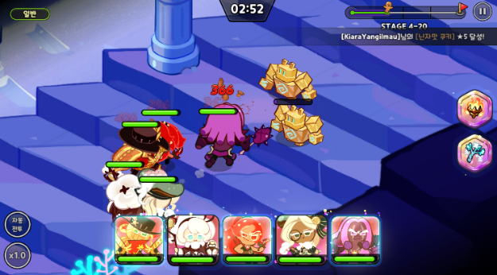
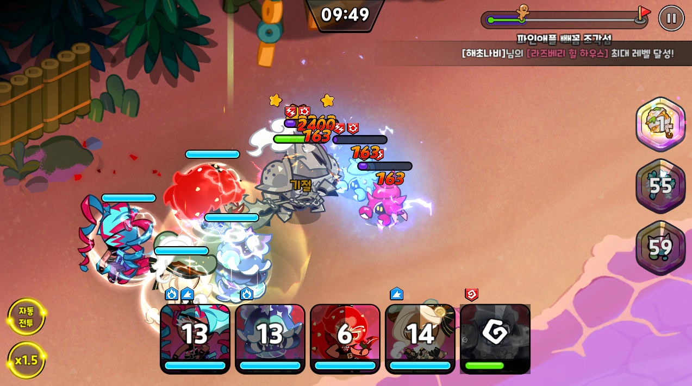
02
핵심 재미 요소 | 전투 시스템
1. 주요 특징
타 수집형 RPG와 다르게 실시간 전투 모듈을 도입하여 생생한 전투 재미 추구 (자동 전투 기능과 배속 기능 지원)
단순한 조작 (하단 쿠키 초상화와 화면 우측 보물 버튼만으로 게임 플레이 가능)
쿠키 당 스킬이 1개만 존재하여 전략적인 조합의 중요성 극대화
월드 모험 전투 모습
트로피칼 소다 제도 전투 모습

Slide 7
02
핵심 재미 요소 | 전투 시스템
2. 시스템 플로우 차트
쿠키 스킬 사용 시스템
No
스킬 쿨타임=0
Yes
쿠키 초상화 버튼 클릭
Yes
전투 시작
스킬 쿨타임 최대화
스킬 쿨타임 차감
스킬 사용
No
보물 사용 시스템
No
보물 쿨타임=0
Yes
보물 아이콘 버튼 클릭
Yes
전투 시작
보물 쿨타임 최대화
보물 쿨타임 차감
보물 사용
No

Slide 8
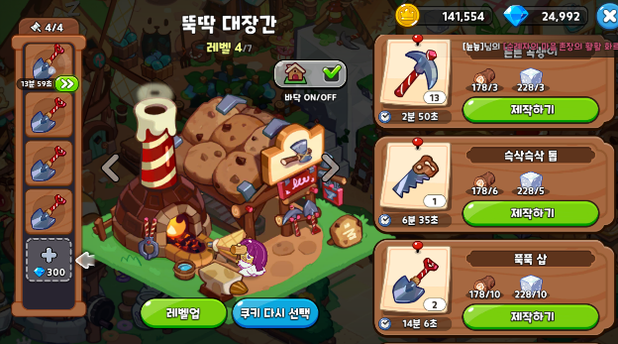
02
핵심 재미 요소 | 성장 시스템
1. 쿠키 레벨 업 방식
1개 쿠키의 최대 레벨은 각 쿠키의 등급과 관계없이 최대 60레벨로 동일
왕국 레벨(계정 레벨)이 일정 수준에 도달하지 못했을 때 최대 레벨 캡이 존재하며 쿠키의 레벨은 레벨 캡을 넘길 수 없음
쿠키의 레벨 업은 주로 아래 3가지 방법으로 진행
전투 콘텐츠 진행
경험치 아이템 사용
생산 활동 참여
월드 모험 등 콘텐츠로 경험치 획득
열기구 탐사 참여로도 경험치 획득
경험치 획득 아이템(별사탕)으로 경험치 획득 가능
왕국 내 각종 생산 시설에서 각종 아이템 생산 시 경험치 획득 가능

Slide 9
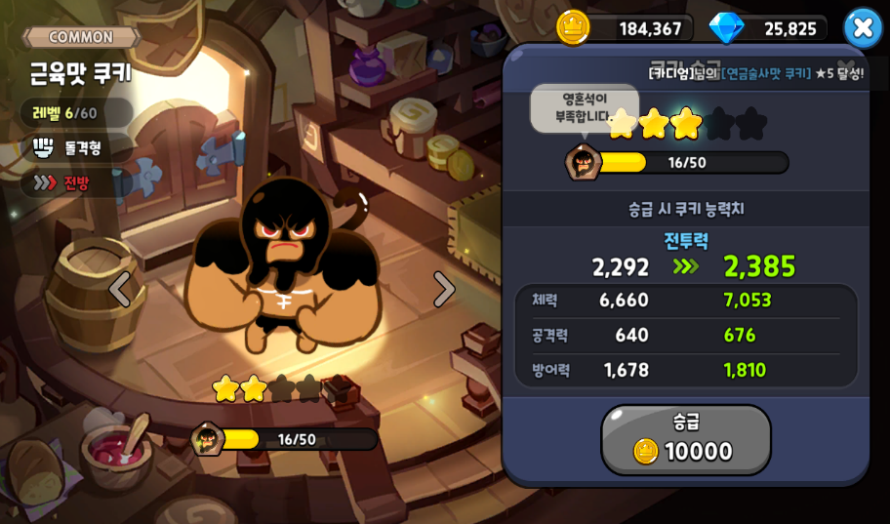
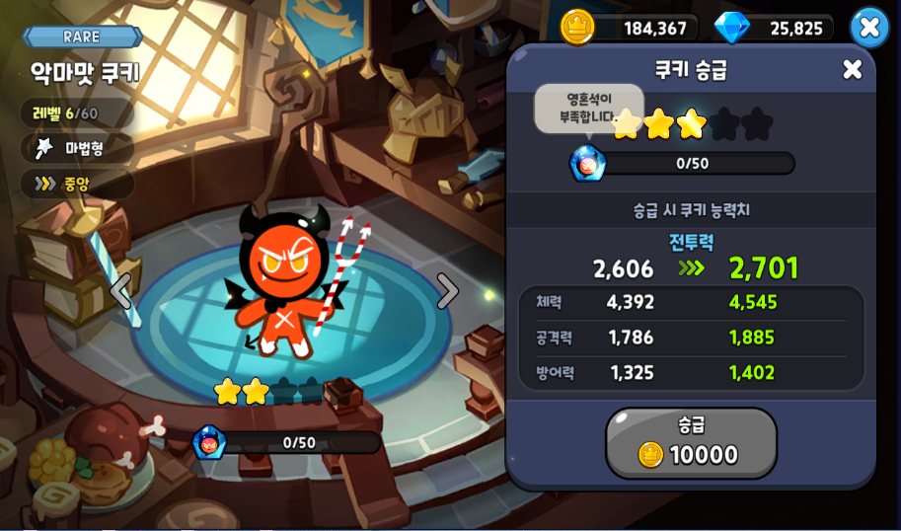
02
핵심 재미 요소 | 성장 시스템
2. 승급 시스템
각 쿠키는 레벨 뿐만 아니라 성급을 올려 전투력 향상 가능
쿠키 등급과 상관없이 처음으로 획득한 쿠키는 0성으로 시작하여 최대 5성까지 승급 가능
쿠키 등급이 높을수록, 쿠키의 레벨이 높을수록 승급을 했을 때 상승하는 전투력 수치 증가
2성 근육맛 쿠키를 3성으로 승급하면 약 90 증가
2성 악마맛 쿠키를 3성으로 승급하면 약 100 증가

Slide 10
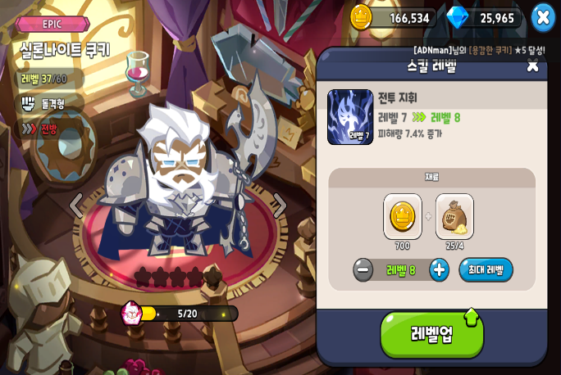
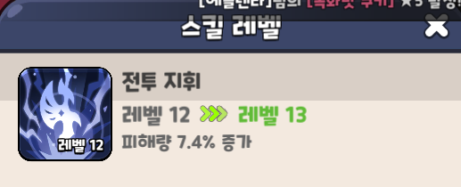



02
핵심 재미 요소 | 성장 시스템
3. 스킬 강화
각 타입 별 스킬 강화 아이템(파우더)을 소모하여 쿠키 고유 스킬 강화 가능
스킬 레벨은 쿠키의 최대 레벨 초과 불가 (최대 60)
스킬 강화 대상 쿠키
스킬 강화 파우더
스킬 레벨 업
각 역할군에 따른 파우더만 스킬 강화에 사용 가능
스킬 레벨에 따라 요구 파우더 개수 증가
일정 레벨을 넘기면 상급 등급의 파우더 요구

Slide 11
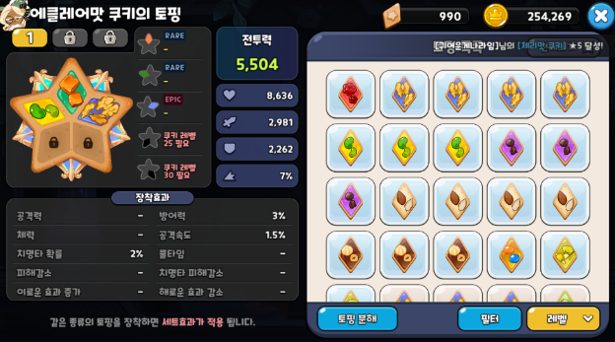

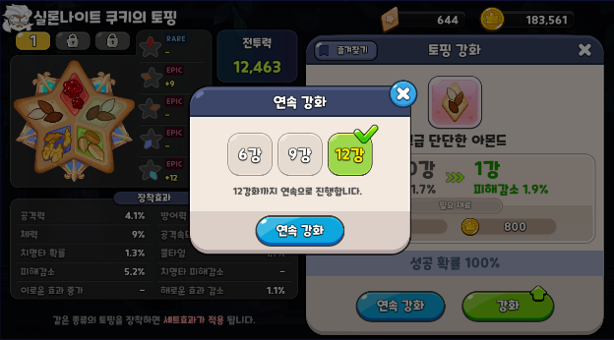
02
핵심 재미 요소 | 성장 시스템
4. 토핑 시스템
타 수집형 RPG의 장비와 같은 시스템 (‘서머너즈 워: 천공의 아레나’의 룬 시스템과 유사)
총 5개 슬롯으로 구성되어 있으며 쿠키 최초 획득 시 1개 슬롯만 오픈
토핑 역시 커먼 – 레어 – 에픽 등급이 존재
토핑은 다양한 옵션을 보유하며 동일 옵션, 동일 등급 토핑 중복 장착 가능 (예: 공격력 % 증가 효과 토핑 5개 장착 가능)
토핑 관리 화면
토핑 정보 화면
토핑 강화 화면
쿠키의 레벨에 따라 토핑 슬롯 잠금 해제
15, 20, 25, 30레벨에 각 슬롯 잠금 해제
각 토핑 별 세트 효과가 존재
장착한 토핑은 코인을 지불하여 해제 가능
같은 옵션, 등급의 토핑 중복 장착 가능
6, 9, 12 강화 시 추가 효과 개방
등급에 따라 6, 9, 12 강화 가능
토핑 강화 단계에 따라 해제 금액 증가
6, 9, 12 단계까지 자동 강화 기능 탑재

Slide 12
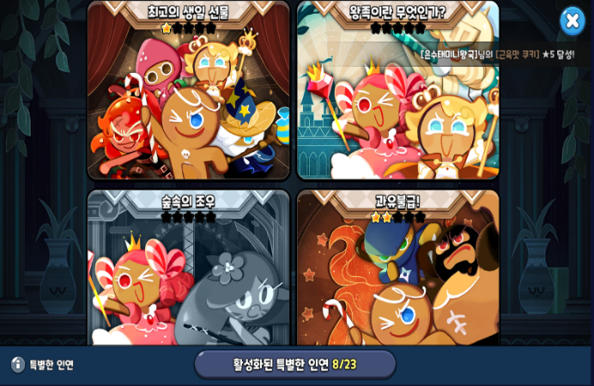
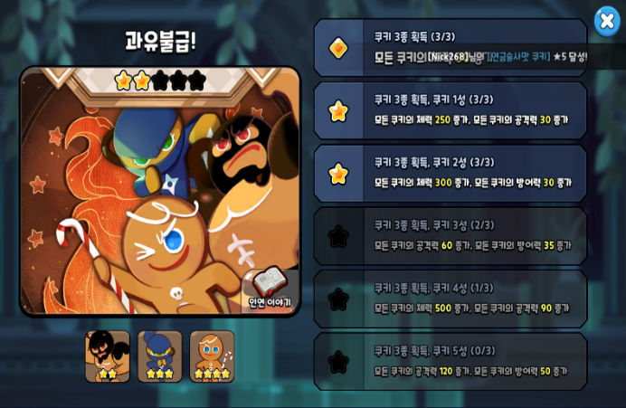
02
핵심 재미 요소 | 성장 시스템
5. 인연 시스템
조건에 맞는 쿠키들로 만드는 컬렉션 시스템
조건에 맞는 쿠키들을 확보하고 해당 쿠키를 육성하여 해당 컬렉션을 채우면 각종 버프 부여
인연 로비 화면
인연 세부 정보 화면
특정 쿠키들을 획득하면 조건에 따라 인연 활성화
활성화되지 않은 인연은 보유한 캐릭터만 활성화됨
조건을 충족도에 따라 최대 5성까지 인연 활성화
각 인연에 포함된 쿠키들을 일정 조건까지 모두 육성하면 조건에 따라 버프 효과 적용
인연은 채울수록 적용되는 버프 다양화
인연 버프는 다른 버프 효과와 중복 적용

Slide 13
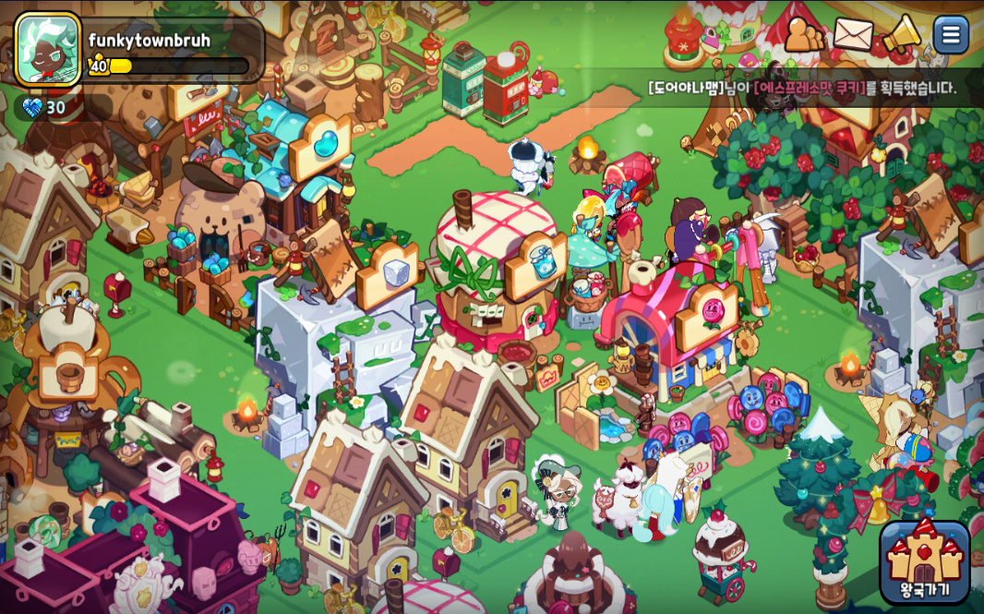
02
핵심 재미 요소 | 건설 및 생산
1. 왕국 꾸미기
게임 내 제작 재료를 생산할 수 있는 생산 시설과 꾸미기 건물을 건설하여 플레이어의 왕국 꾸미기 가능
각종 건축물을 건설하여 왕국의 환경 점수 획득 가능하며 환경 점수는 쿠키성의 레벨 업 조건에 반영
쿠키성 레벨을 올리면 상위 생산 시설 건설 및 상위 제작 재료 생산 가능
쿠키 왕국 모습 1
쿠키 왕국 모습 2

Slide 14
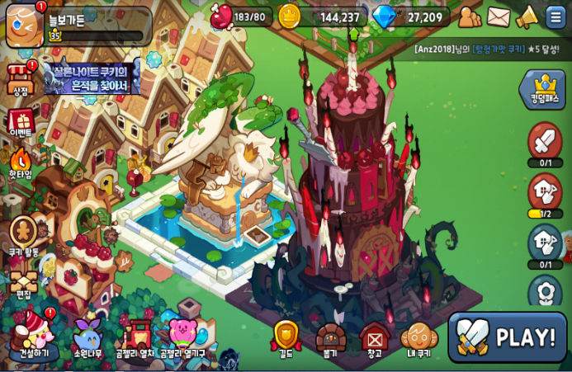
02
핵심 재미 요소 | 건설 및 생산
2. 건축물 특징
각 건축물마다 건설하는데 걸리는 시간이 상이하며, 특히 꾸미기 건물보다 생산 건물이 상대적으로 시간이 많이 소요
한 번 건설한 건축물은 원하는 곳으로 이동 가능
꾸미기 건물은 판매가 가능하나, 랜드마크 및 생산 건물은 건설 후 판매 불가
생산 시설
꾸미기 건물
각 생산 건물은 해당 건물의 최대 레벨까지 레벨 업 가능
생산 건물은 쿠키 하우스 제외 최대 2개만 건설 가능
레벨 업 시 새로운 재료 생산 또는 1회 생산량 증가
일부 건축물의 경우 해당 건축물 전용 스킨 적용 가능
꾸미기 건물은 대부분 성능에 영향을 미치지 않음
랜드마크 건물은 쿠키들의 스탯 증가 등 각종 버프 제공
랜드마크를 제외한 꾸미기 건물의 경우 판매 가능

Slide 15
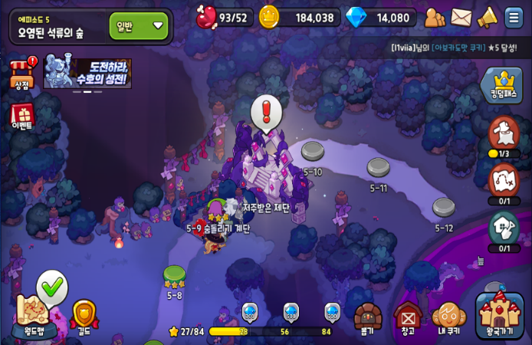
02
핵심 재미 요소 | 건설 및 생산
3. 생산 시스템
생산 건물에서 생산한 아이템으로 다른 아이템을 제작 가능
생산한 아이템으로 월드 모험에서 장애물을 돌파하거나, 왕국 영역을 확장하는 등 다양한 곳에 사용
아이템 제작
장애물 돌파
각 생산 건물에서 각종 재료, 아이템 생산
해당 아이템은 모험, 교역 등에 활용
월드 모험 진행 중 곳곳에 장애물 존재
생산 건물에서 장애물 돌파에 필요한 아이템을 제작하여 돌파

Slide 16
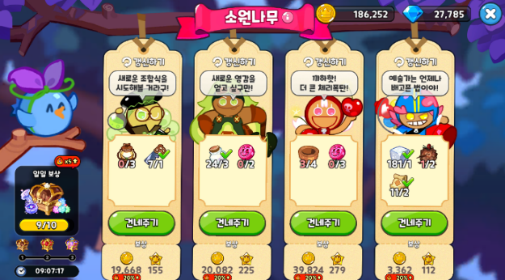
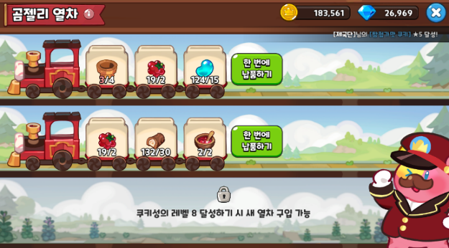
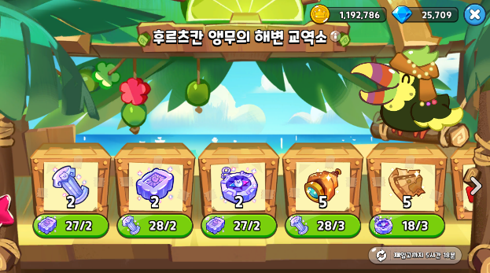
02
핵심 재미 요소 | 건설 및 생산
4. 교역 시스템
타 수집형 RPG와 가장 차별화된 요소
생산 건물에서 생산한 아이템은 월드 모험의 장애물을 돌파하거나 왕국 확장 이외 추가로 활용 가능
소원나무 콘텐츠, 곰젤리 열차 등을 활용하여 게임 내 필요한 코인과 희귀 건축 재료 수급
소원나무
곰젤리 열차
해변 교역소
제작 아이템으로 코인, 경험치 수급
1일 횟수 제한 없음
10, 20, 30회 완료 시 희귀 재료 획득
각 소원은 교체 가능 (10분 쿨타임)
곰젤리 열차에 생산한 아이템 납품
1회에 3~5종의 아이템 납품
일정 시간 경과 후 크리스탈 등 수급
곰젤리 열차는 최대 3개까지 운용
왕국 내에서 생산한 아이템 교환
희귀 건축 재료 등 다양한 아이템 판매
유저가 원할 때 판매 리스트 갱신 가능

Slide 17
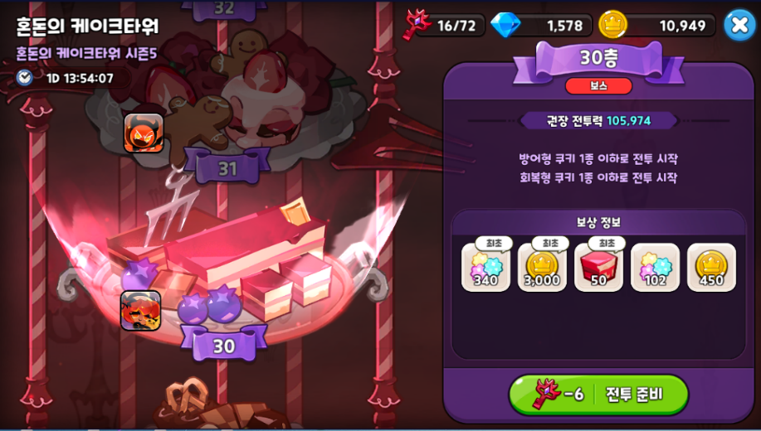
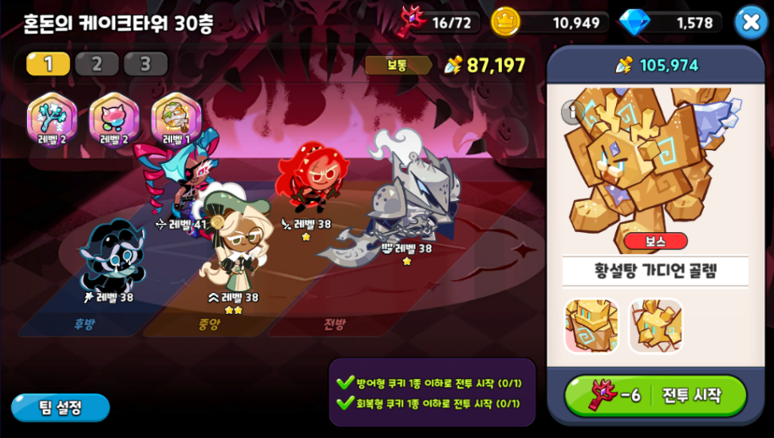
02
핵심 재미 요소 | 최종 콘텐츠
1. 혼돈의 케이크타워
유저들이 전투 및 성장 콘텐츠로 육성한 쿠키들로 다양한 조건에 맞춰 진행하는 시즌제 도전 콘텐츠
‘세븐나이츠’의 무한의 탑, ‘서머너즈 워: 천공의 아레나’의 시험의 탑과 유사함
게임 내 다른 콘텐츠와 달리 PVE와 PVP 콘텐츠가 공존
혼돈의 케이크타워 메인 화면
혼돈의 케이크타워 준비 화면
각 층마다 2개의 조건이 제시되며 사진에 빨간 영역으로 표시한 대로 해당 조건을 모두 충족해야만 각 층 진행 가능
각 스테이지마다 등장하는 적이 다르며 PVE 방식으로 진행되는 층과 PVP 방식으로 진행되는 층이 각각 존재
최초 클리어 시 케이크 조각 아이템을 받을 수 있으며, 해당 아이템으로 ‘교단에 바치는 서약‘ 카테고리 랜드마크 등 구매 가능

Slide 18
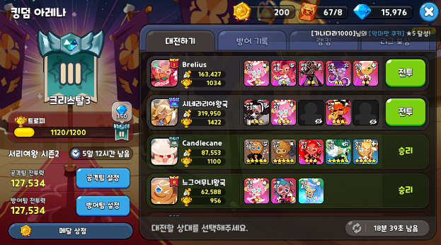
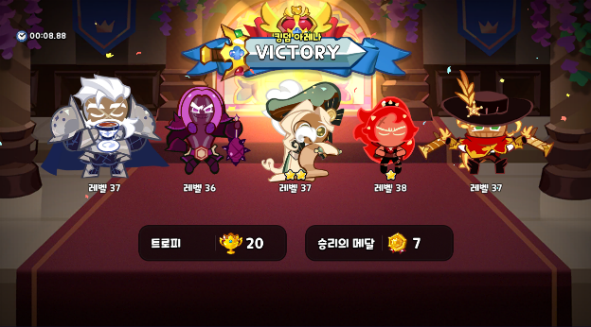
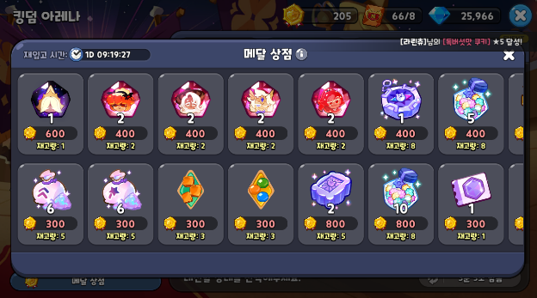
02
핵심 재미 요소 | 최종 콘텐츠
2. 킹덤 아레나
유저가 게임을 진행하며 육성한 쿠키들로 진행하는 5:5 PVP 콘텐츠
타 수집형 RPG와 유사하게 시즌제로 운영되며 시즌 종료 후 티어 별 보상과 상위 %별 보상 별도 지급 (크리스탈, 메달)
승리 시 트로피와 메달을 얻고 패배 시 트로피를 잃는 ELO 점수 방식 도입
아레나 로비 화면
아레나 결과 화면
메달 상점 화면
‘서머너즈워: 천공의 아레나’와 유사하게 공격덱과 방어덱을 각각 구축(공격, 방어덱을 모두 동일하게 맞추는 것도 가능)
킹덤 아레나를 플레이할 때 아레나 입장권 1장씩 소모하며 자동 매칭 방식이 아닌 상대 리스트에서 대전 상대를 선택하여 진행
킹덤 아레나를 플레이하며 티어 승급 성공 시 승급 보상 지급
킹덤 아레나를 플레이하며 얻은 아레나 메달로 메달 상점에서 에픽 쿠키들의 영혼석 및 희귀 건축 재료 등 다양한 아이템 구매

Slide 19
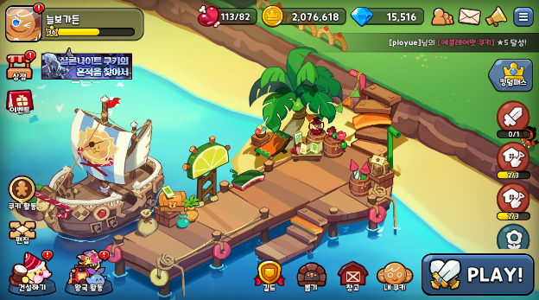
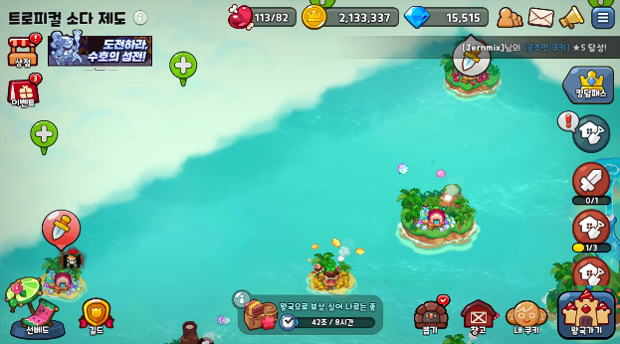
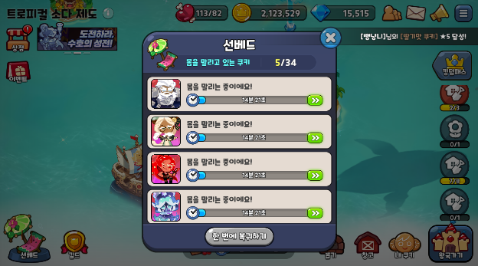
02
핵심 재미 요소 | 최종 콘텐츠
3. 트로피컬 소다 제도
코인, 크리스탈 등의 재화가 자동으로 생산되는 섬을 해적들로부터 탈환하는 점령 콘텐츠
다른 전투 콘텐츠와 달리 도중에 모든 쿠키가 사망했을 때 사망 지점부터 다시 진행
왕국 내 선착장
트로피컬 소다 제도 메인 맵
트로피컬 소다 제도 선배드
선착장 주변 영토를 확장하여 콘텐츠 해금
모험하기 메뉴를 통해서도 진입 가능
안개 속을 탐사하여 새로운 섬 발견
발견한 섬을 탈환하면 코인 등 재화 획득
한 번 탈환한 섬을 해적들이 재점령 가능
해적들이 점령한 섬에서는 보상 생산 불가
전투 중 쓰러진 쿠키는 즉시 재사용 불가
일정 시간이 지난 후 재사용 가능
쓰러진 쿠키가 아니면 즉시 활용 가능
재 시작할 때 사망 지점부터 진행

Slide 20
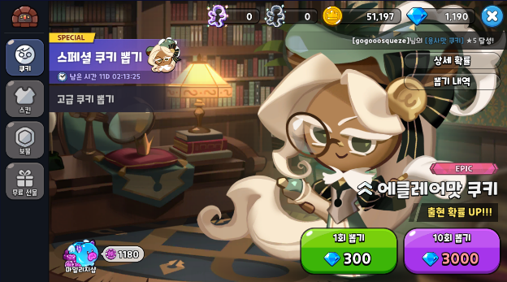
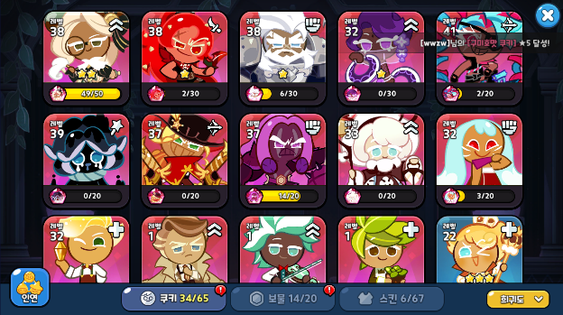

03
핵심 BM | 뽑기
1. 쿠키 뽑기
쿠키는 전투 뿐 아니라 생산, 탐사 등에 쿠키가 활용되며 가용 가능한 쿠키가 없을 시 생산 및 탐사 기능 이용 불가
등급은 커먼 – 레어 – 에픽 – 레전드리 – 에인션트 등급으로 구성
타 수집형 RPG와 달리 상위 등급 쿠키를 얻을 수 있는 합성, 조합 등이 존재하지 않아 오직 뽑기로만 쿠키 획득 가능
쿠키 뽑기 메인 화면
쿠키 관리 화면
쿠키 인연 메인 화면
유료 재화인 크리스탈로 쿠키 뽑기 진행
합성, 조합 등이 존재하지 않아 레전드리 이상 등급의 쿠키를 얻기 위해 지속적인 과금 유도 가능
쿠키 뽑기에서 쿠키 및 쿠키 영혼석을 획득할 수 있으며 이미 보유한 쿠키를 얻을 경우 영혼석으로 대체되어 나옴
쿠키의 성급이 높아질수록 승급 시 더 많은 영혼석 소요
쿠키 및 쿠키 영혼석은 승급 및 인연 활성화, 인연 성급 승급 등에 다양하게 활용되어 상위 등급 쿠키를 원치 않아도 과금 유도 효과 발생

Slide 21
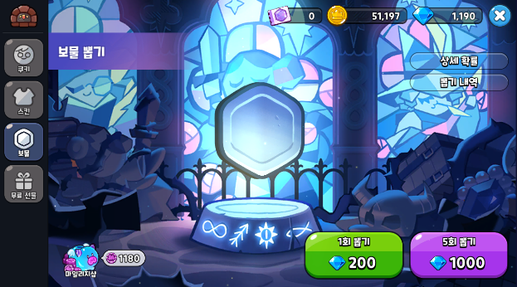
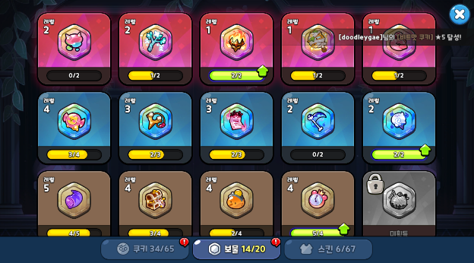
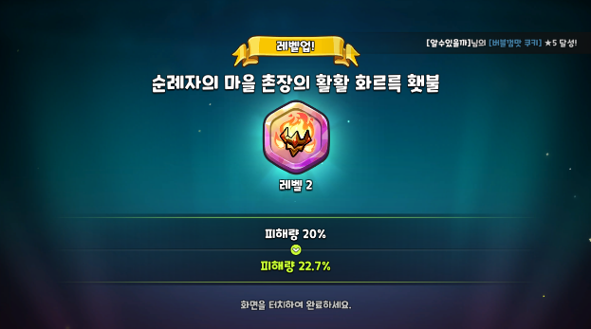
03
핵심 BM | 뽑기
2. 보물 뽑기
보물은 전투를 지원해주는 지원 스킬의 일종으로, 일정 주기로 데미지를 주거나 보호막, 회복 효과 등 다양한 효과 제공
보물 효과는 상시 발동하지 않으며, 전투 시작 시점부터 일정 시간이 지나야 발동
쿠키와 마찬가지로 커먼 – 레어 – 에픽 등급이 있으며 동일한 보물을 모으면 레벨 업 가능 (승급 시 스킬의 능력치 상승)
보물 뽑기 메인 화면
보물 관리 화면
보물 레벨 업 화면
보물은 최대 3개까지 장착 가능하며, 처음에는 1개 슬롯만 개방된 상태로 진행하다 왕국 레벨이 오르면 추가 슬롯 개방
보물도 쿠키와 동일하게 여러 개의 같은 보물을 모아 코인을 소모하여 승급 가능
보물 레벨 업 시 각 고유 스킬의 효과 강화 (회복량 증가, 보호막량 증가, 데미지 상승 등 스킬 계수 상승)
보물의 레벨이 높아질수록 레벨 업 시 많은 보물 소요

Slide 22
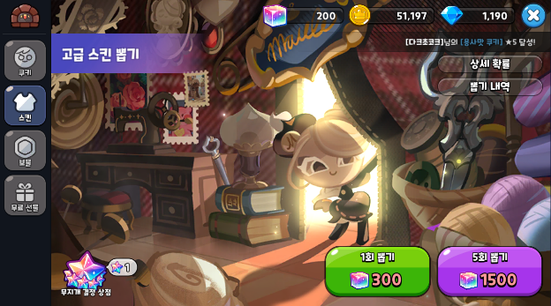
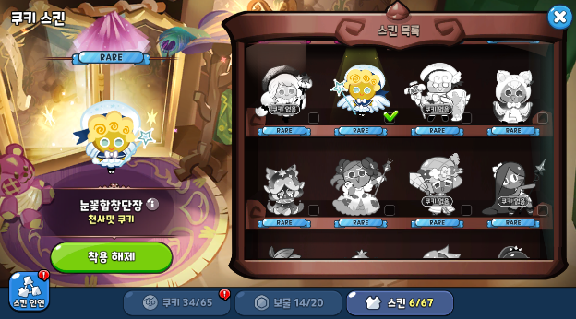
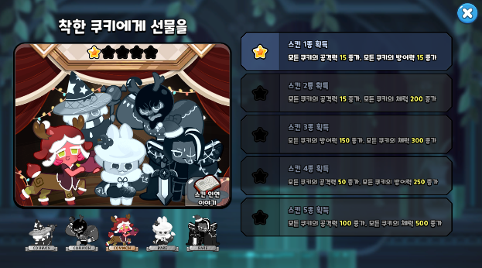
03
핵심 BM | 뽑기
3. 스킨 뽑기
앞서 언급한 쿠키, 보물과 달리 크리스탈이 아닌 무지개 큐브라는 재화로만 뽑기 가능
무지개 큐브는 오직 마일리지 샵, 관련 패키지 상품으로만 획득 가능
보물과 마찬가지로 스킨 역시 커먼 – 레어 – 에픽 등급이 존재
다른 뽑기 상품과 달리 마일리지가 아닌 무지개 결정을 획득하며, 무지개 결정으로 원하는 에픽 등급의 스킨 획득 가능
스킨 뽑기 메인 화면
쿠키 스킨 관리 화면
쿠키 인연 세부 정보 화면
쿠키 스킨에는 타 수집형 RPG와 달리 쿠키에 스킨을 장착해도 추가 스탯을 제공하지 않음
스킨에도 쿠키와 똑같이 인연 시스템이 존재하며, 쿠키 인연 달성도에 따라 모든 쿠키에 추가 능력치 제공
스킨 인연은 앞서 언급한 쿠키 인연과 중첩되어 인연 버프 적용

Slide 23
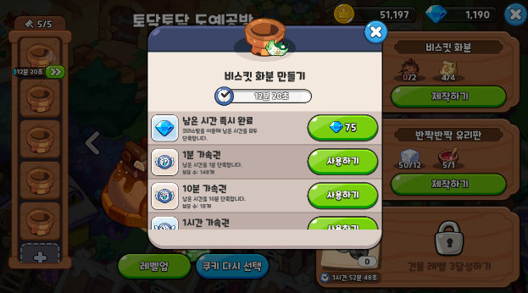
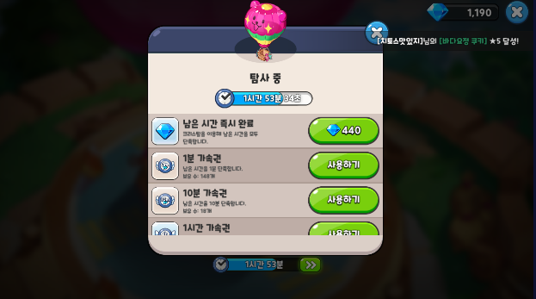
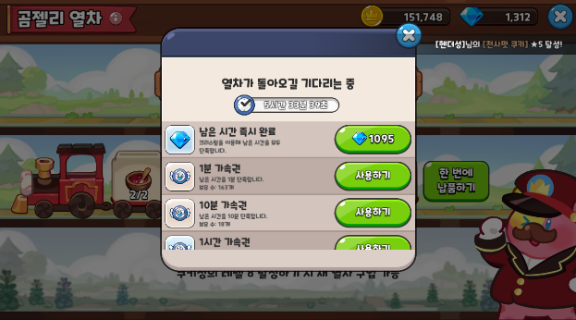
03
핵심 BM | 시간 단축
1. 시간 단축
생산 시설을 가동하거나, 쿠키 성의 레벨업에 필요한 환경 점수를 확보하기 위해 건축물의 건설 시간 단축
소원나무, 곰젤리 열차 등 교역에 활용할 아이템 생산 시간을 단축하기 위해 크리스탈 소요
열기구 탐사, 곰젤리 열차 교역 등에 걸리는 시간을 단축하기 위해 크리스탈 소요
생산 시간 정보 화면
열기구 탐사 시간 정보 화면
곰젤리 열차 시간 정보 화면
건축물 건설, 생산 시설 가동, 탐사, 곰젤리 열차 등 다양한 활동을 하는데 소요되는 시간이 상이함
이로 인해 빠르게 왕국을 건설하거나 영역 확장을 하고 싶은 유저들을 대상으로 크리스탈 요구
건설, 생산, 교역 시간이 단축될수록 코인 및 희귀 건축 재료 등을 빠르게 수급

Slide 24
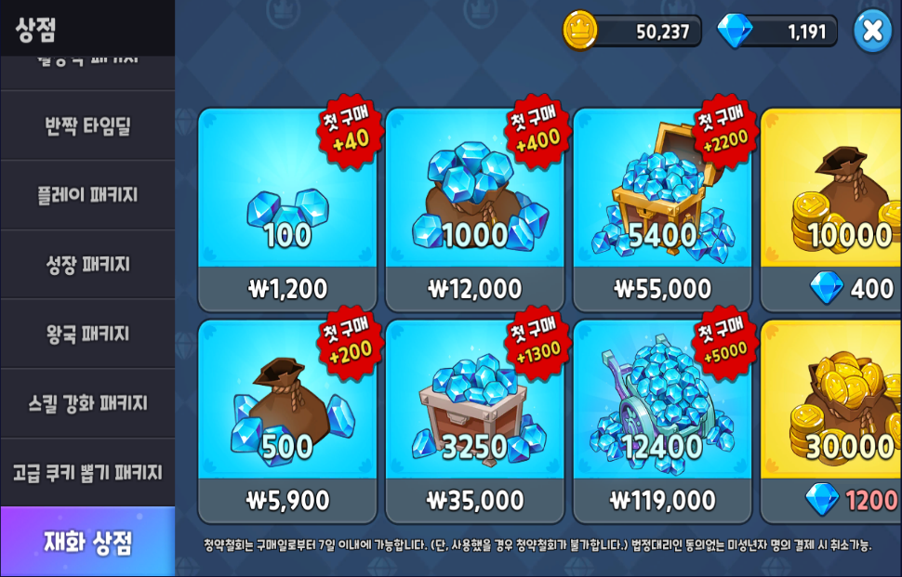
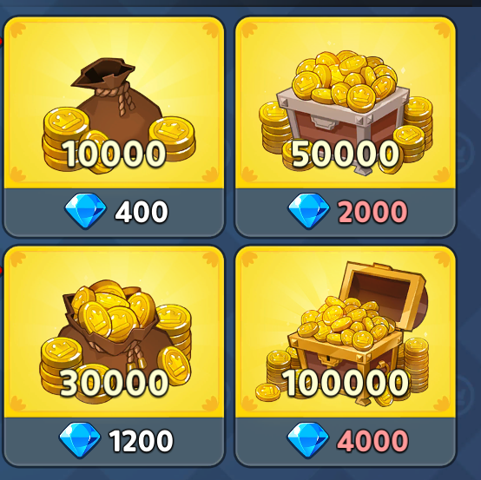
03
핵심 BM | 재화 판매
1. 크리스탈 및 코인 판매
게임을 진행하는 데 필요한 유료 화폐인 크리스탈과 무료 화폐인 코인을 일정 가격에 판매
쿠키 및 보물 뽑기보다 건설 시간 단축, 생산 시간 단축으로 인한 크리스탈 수요가 훨씬 많게 설계
코인을 수급하는 데 시간이 걸리는 곰젤리 열차, 소원나무의 코인 수급량을 전투 수급량보다 많게 설계
크리스탈 판매
코인 판매
건축물 건설, 생산 시설 가동, 탐사, 곰젤리 열차 등 다양한 활동을 하는데 소요되는 시간이 상이함
이로 인해 빠르게 왕국을 건설하거나 영역 확장을 하고 싶은 유저들을 대상으로 크리스탈 요구

Slide 25
04
개선 사항 | 버그 리스트
1. 주요 버그 발생 현황
2022년 1월 19일 2.6.201 빌드 기준 (2022.2.23 현재 발생 현황)
No | 발견 날짜 | 내용 | 발생 건 수
1 | 2022.1.22 | [수호의 성전]내 연습모드에서 덱 전환 시 교체 쿨타임이 20초로 설정되어 덱 전환이 되지 않는 현상 | 1
2 | 2022.1.23 | 월드 모험 일반 모드 10-17 스테이지에서 스테이지 클리어 후에도 화면 전환이 되지 않고 시간 초과되어 패배 화면으로 전환되는 현상 | 2
3 | 2022.1.24 | [수호의 성전]에서 팀 교체 시 ‘요청하신 내용을 처리하는데 문제가 발생했습니다.’ 팝업이 반복 출력되어 콘텐츠 진행이 불가능한 현상 | 519
4 | 2022.2.17 | [수호의 성전] 챕터2 2-7에서 몬스터에게 생긴 보호막이 데미지가 누적되어도 해제되지 않고 몬스터가 처치되지 않는 현상 | 11
5 | 2022.2.18 | AOS 2.6.201버전 빌드에서 길드 토벌전 콘텐츠의 남은 진행 횟수가 정상적으로 출력되지 않는 현상 | 3
6 | 2022.2.20 | 잼파이 레스토랑에서 ‘폭신폭신 오므라이스’ 제작 시도 시 ‘해당 요청을 처리하는데 문제가 발생했습니다’ 팝업 출력 후 크리스탈 증발 현상 | 1
다양한 버그들이 발생하고 있으나, 특히 신규 콘텐츠로 출시된 ‘수호의 성전’ 콘텐츠에서 버그 제보 비율이 높음
‘수호의 성전’에서 특히 덱 교체와 관련된 버그가 400건 이상 제보가 되었으나, 해당 버그에 대한 패치가 이루어지지 않음
발생 신고된 버그 중 발생 건 수가 가장 많이 제보된 3번 버그로 버그 리포트 작성 예정

Slide 26
04
개선 사항 | 버그 리포트
1. 버그 리포트
2.6.201빌드에서 현재 가장 많이 제보 된 버그
현상 명 | [0000] [수호의 성전]에서 ‘요청하신 내용을 처리하는데 문제가 발생했습니다.’ 팝업이 반복 출력되어 콘텐츠 진행이 불가능한 현상
마지막 패치일 | 2022.1.19 | 리포트 작성자 | 권기일 | 발생 빌드 | 2.6.201 | 담당자 | 미지정
왕국 이름 (발견자) | 새싹과자 | 발생 서버 | 퓨어 바닐라 | 테스트 일자 | 2022.1.18 | 발견 일자 | 2022.1.24
심각도 | Critical | 이슈 상태 | Open | 우선순위 | A | 발생 빈도 | 100%
발생 기기 | iPhone XS / Galaxy S20 / Galaxy S20+ |  |  | OS 정보 | iOS 15.2.1 / AOS 12.0
상세 설명 | [수호의 성전] 진행 중 팀 교체 시 ‘요청하신 내용을 처리하는데 문제가 발생했습니다.’ 팝업 창 출력 1번 팝업 창의 확인 버튼을 클릭한 뒤에도 반복적으로 해당 팝업 출력 콘텐츠가 완료된 이후에도 해당 팝업 창이 사라지지 않으며 다른 버튼 클릭도 불가
재현 절차 | Play 메뉴에서 [수호의 성전] 콘텐츠 진입 후 콘텐츠 진행 [수호의 성전] 콘텐츠 진행 중 팀 교체 시도 ‘요청하신 내용을 처리하는 데 문제가 발생했습니다.’ 팝업창 노출 팝업창의 확인 버튼을 클릭해도 반복적으로 해당 팝업창 노출 (쿠키의 조합 등 변화를 주어도 발생하며 iOS, AOS 모두 발생 제보 접수) 해당 팝업창이 노출된 상태에서 웨이브 클리어가 되지 않는 현상 발생
기대 결과 | [수호의 성전] 콘텐츠 진행 중 해당 팝업이 노출되지 않아야 함 정상적으로 덱이 교체되고 [수호의 성전] 콘텐츠가 이어서 진행되어야 함

Slide 27
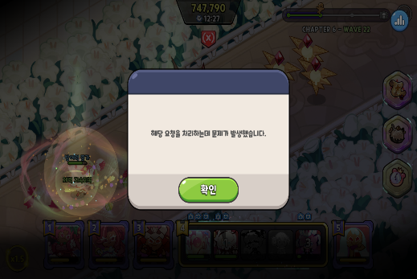
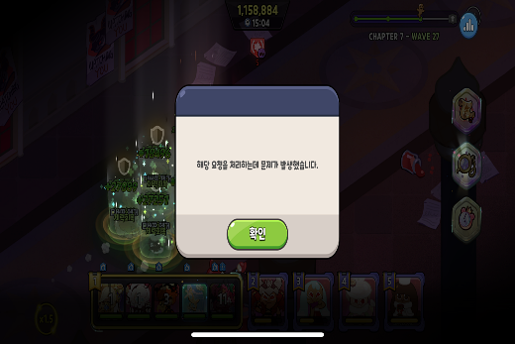
04
개선 사항 | 버그 리포트
2. 첨부 자료
현상 이미지 자료
수호의 성전 콘텐츠에서 ‘해당 요청을 처리하는 데 문제가 발생했습니다‘ 팝업 출력 현상
동영상 링크
https://cafe.naver.com/crkingdom/2245831
https://cafe.naver.com/crkingdom/2252010

